Slide 1
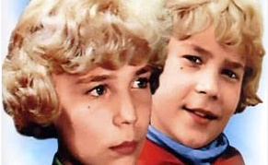
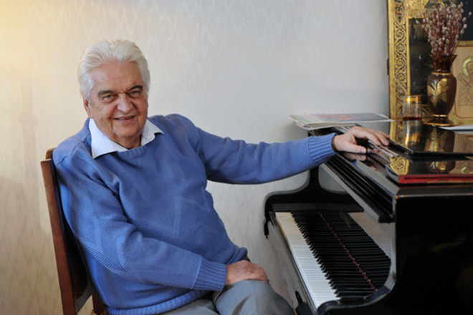
«Крылатые качели»
Выполнил: ученик 3 класса,
МБОУ СОШ№7 г.Туймазы – «ООШ№9 г.Туймазы»
Латыпов Данил Артёмович

Slide 2
«Впервые текст песни «Крылатые качели» прозвучал в детском кинофильме «Приключение Электроника», премьерный показ которого состоялся в 1979 году. Автором этих песенных строк является Юрий Сергеевич Энтин. Композитор Евгений Павлович Крылатов.

Slide 3
Всплывшее в памяти из детства, тайное проникновение ранней весной на территорию парка с аттракционами послужило Энтину «подсказкой» темы этого песенного текста. И уже долгие годы переливающиеся куплеты и взмывающий припев «Качелей» популярны и любимы и детьми и взрослыми.

Slide 4
Стремительное движение в этой мелодии передается темпом мелодии и ладом (мажорная музыка). Мажорная музыка воспринимается слушателями, как светлая, ясная, радостная, а минорная - как печальная и мечтательная. А также тембром.

Slide 5
В этой песни умело используется сочетание радостного и грустного в характере сочинения.

Slide 6
Темп песни не быстрый, размер4, написана в куплетной форме. Запев звучит в тональности d-moll, а припев в D-dur. Средства музыкальной выразительности просты, ярки и образны. Фактура аккомпанемента – гомофонно-гармоническая с волновыми мелодическими фигурациями, что создает в музыке ощущение теплоты и широкой наполненности.

Slide 7
Каждое из прослушанных мною песен «Крылатые качели» из художественного фильма «Приключения электроника» по своему хороши. Прошло больше тридцати лет, а песня «Крылатые качели» до сих пор исполняется нами детьми. Это песня нашла отклик в детских сердцах.

Slide 8
По моему мнению, «Крылатые качели» – любимая песня не только у ребят, но и у слушателей любого возраста. Она волнует сердца людей своей певучей мелодией, тематическим материалом, яркостью и эффектным фортепианным изложением партии сопровождения.

Slide 9
Спасибо за внимание!

